Slide 1
Filmski razred s pogovorom do razumevanja filma
Barbara Kelbl, Kinodvor
Petra Gajžler, Filmska osnovna šola (AKMS)
Marina Katalenić, Filmska osnovna šola (AKMS)

Slide 2
I. Filmski odlomki in refleksija
II. Osnovni koncepti in metode dela v filmskovzgojnem programu Kinobalon, Kinodvor

Slide 3
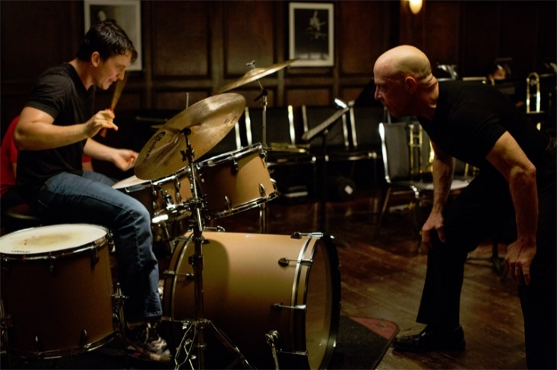
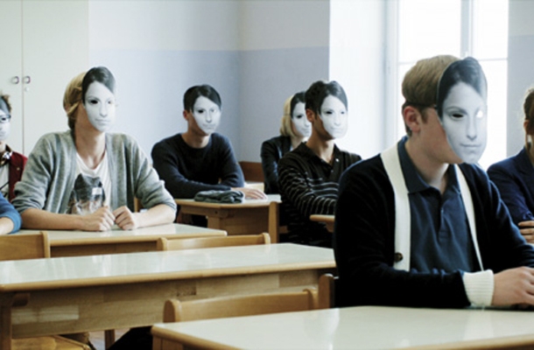
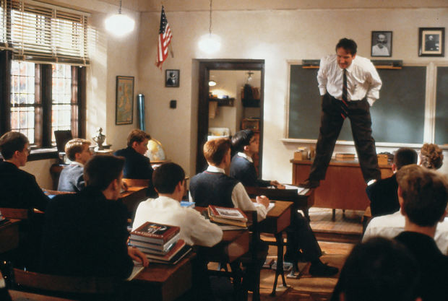
Film in razred
Ritem norosti (Whiplash, Damien Chazelle, 2014)
Razredni sovražnik (Rok Biček, 2013)
Društvo mrtvih pesnikov (Dead Poets Society, Peter Weir, 1989)

Slide 4
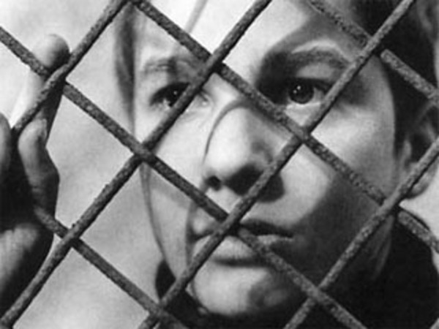
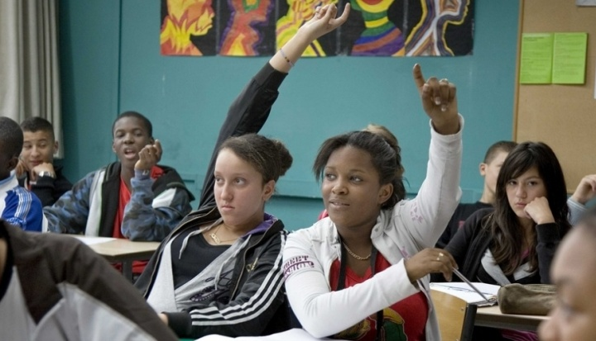
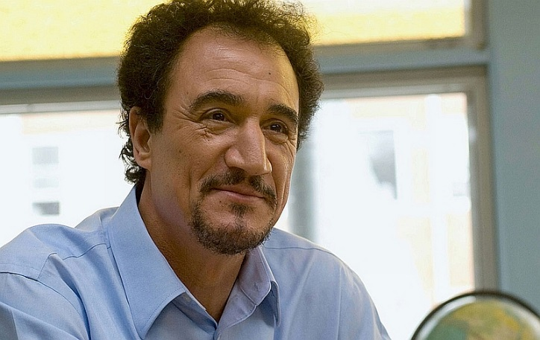
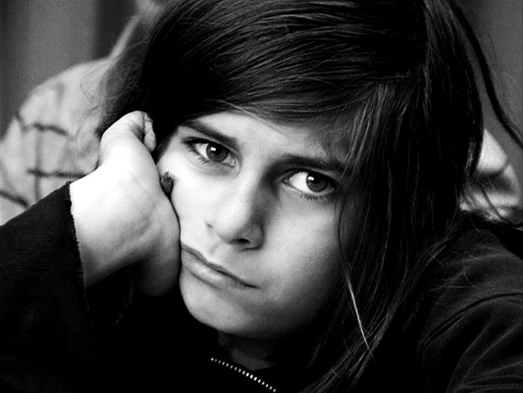
400 udarcev (Les quatre cents coups, François Truffaut, 1959)
Razred (Entre les murs, Laurent Cantet, 2008)
Učitelj (Monsieur Lazhar, Philippe Falardeau, 2011)
Svobodna šola (Approaching the Elephant, Amanda Wilder, 2014)
Srednješolci (Pored mene, Stevan Filipović, 2015)
Delavnica (L'Atelier, Laurent Cantet, 2017)
Drugi filmi, ki so na voljo: http://www.kinodvor.org/za-sole/

Slide 5
Primerjava uvodnih sekvenc
1. Ritem norosti
Kako se film začne? Kaj smo zaznali? Najprej zvok ali sliko? Na kaj spominja zvok?
Vzpostavitev likov? Vzdušje prvega kadra? Prvi prizor, ko vidimo Fletcherja? Dialog – kaj izvemo? Kako posneto? Ritem? Kaj nam prizor pove o odnosu med njima? Konec sekvence?
Primerjava z glasbenimi filmi
2. Razredni sovražnik
Liki? Primerjava razredničarka, Zupan?
Kamera? Osredotočena na lik ali občutek razreda? Tipi učencev?
Vtis dokumentarnosti.
3. Društvo mrtvih pesnikov
Prvi prizor – kaj vidimo?
Katere vrednote izpostavlja odlomek?
Tradicija/rituali
Kje se dogaja? Kako scenografija podpira zgornje?
Prizor poslavljanja: spremembe: vzdušje, način kadriranja, zvok, luč, dogajanje

Slide 6
Primerjava treh filmov
Primerjava vseh treh filmov – podobnosti, razlike?
liki: podobnosti/razlike; razred/posamezniki; odnos učitelj – učenci
rituali
način snemanja
vzdušje – tematika
čas
Funkcija uvodnih sekvenc?

Slide 7
Prve učne ure
4. Ritem norosti
Vojaško urjenje – poudarki? Kakšen učitelj je Fletcher? Kako to vidimo?
Kako se počuti Andrew?
Spremembe ob Fletcherjevi vrnitvi? Trenutek topline? Kako se to vidi?
5. Razredni sovražnik
Kateri liki se vzpostavijo v razredu? Kako je izpostavljena Sabina? Barve?
Kako Zupan vzpostavi avtoriteto? Kaj se zgodi, ko vstopi? Zakaj ste vstali? (Primerjava Fletcher.) Odziv dijakov.
Poudarjena ločenost med učiteljem in dijaki.
Primerjava sloga.
6. Društvo mrtvih pesnikov
Profesorji, kontrast s Keatingom. Odziv dijakov na Keatingovo drugačnost. Kako se jim približa? Katere teme odpira? Kako jih motivira?
Kje je kamera?

Slide 8
Osnovna vprašanja
Kaj smo videli in kaj slišali?
Kako smo to razumeli?
Kdo so liki in kakšni so odnosi med njimi?
Kako nam je film to pokazal?
Kakšen pomen ima za nas posamezen lik, prizor, zgodba? S čim je film to spodbudil?
Kako bi sami ravnali? Opredeljujemo se do videnega.
Katere teme odpira film in na kakšen način?
Kako so film videli in razumeli drugi gledalci?
Smo videli že kak podoben film ali film, ki isto tematiko obravnava na drugačen način? / Primerjamo film z drugimi filmi istega avtorja.

Slide 9
Pogovor – načela
Izhajamo iz filma, iz neposrednega stika z umetniškim delom
Spodbujamo raziskovanje in opisovanje osebnega doživljanja
osnova je gledalčevo doživetje filma
iskanje pomena
ni pravilnih in napačnih odgovorov
Spoznavanje pomena filma skozi izkušnjo, in ne poučevanje o filmu
Dialog, upoštevanje različnih mnenj in argumentacija -> obogatitev razumevanja
Enakovredna vloga mladih in odraslih, priložnost za drugačne metode dela, izkustveno učenje
Spodbujati občutljivost za filmski izraz

Slide 10
Kontinuiteta in postopnost
Razumevanje elementov je postopen proces.
gledanje – doživljanje – interpretacija – novo gledanje – doživljanje – interpretacija – primerjave, razlike, nadgradnje …
Proces, ki je manj tehničen, bolj dolgotrajen od klasičnega podajanja znanja in predvsem bolj dinamičen, dialoški. Pomembno vlogo imajo učenci sami in filmi, ki jih gledajo sami, izven tega konteksta.

Slide 11
Vloga odraslega
Izbira (kakovost, dolžina, tema, zahtevnost …)
ima uvid v to časovno dimenzijo
pozna kontekst obravnave
dopolnjuje zanimanje mladih (kaj želijo oni, odpira nova obzorja)
Usmerja (da ima v mislih vse te različne dimenzije filma, usmerja iskanje pomena, ne pa opredeljuje)
Spodbuja k natančnemu opazovanju in utemeljevanju (zakaj, kako)
Spodbuja k poslušanju in upoštevanju možnih različnih razlag

Slide 12
Vloga odraslega
Omogoča raznolikost, razume postopnost (kdaj začet uvajati elemente filmske govorice, zgodovine, avtorske poetike, širšega konteksta filmske produkcije?)
Ima izkušnje, ne nujno samo s področja filma: črpa iz svojih izkušenj: likovni podobi – glasbeni, narativni – vsak pridoda košček k razumevanju, zato medpredmetne povezave
Vodi skozi ta proces
Izbere pravi pristop: otipa, prime, doživi, občuti, nariše, odpleše, se uči skozi igro, ustvari – načini, ki so mu blizu in niso vsi nujno verbalni
(Samo)izobraževanja pedagogov – gledanje filmov z refleksijo + pedagoška gradiva (https://www.kinodvor.org/gradivo-za-ucitelje-in-starse/)
Filmske vzgoje se lahko loti vsak

Slide 13
Viri in literatura
Bergala, Alain. 2017: Vzgoja za film: razprava o poučevanju filma v šolah in drugih okoljih. Ljubljana: Društvo za širjenje filmske kulture Kino!.
Borčić, Mirjana. 2014: Odstiranje pogleda: spomini, izkušnje, spoznanja. Ljubljana: Javni Zavod Kinodvor.
Kelbl, Barbara in Slatinšek, Petra. 2015: Kinobalon – refleksija zasnove programa. Ljubljana: Javni Zavod Kinodvor.
Kelbl, Barbara in Kroflič, Robi. 2012: “Vključevanje kulture v vzgojno-izobraževalnem procesu”. Dostopno na: http://www.solazaravnatelje.si/wp-content/uploads/2012/11/Delavnica-Vkljucevanje-kulture-v-VIZ-proces.pdf.

